Slide 1


Slide 2

TKDK GÖREV VE AMACI
T.C. TARIM VE ORMAN BAKANLIĞININ İLGİLİ KURULUŞUDUR.
IPARD programı kapsamında ülkemizdeki tarım ve hayvancılık işlemelerinin modernizasyonu, geliştirilmesi ve AB standartlarına yükseltilmesi hedeflenmektedir.
TKDK KURULUŞ: 18 MAYIS 2007
YETKİ DEVRİ: 29 AĞUSTOS 2011
TKDK, Avrupa Birliği Katılım Öncesi Yardım Aracı (IPA) kapsamında kırsal kalkınma fonlarını (IPARD) kullandıran bir kurumdur.
  Bu fonların %75’i AB Kaynağı
  %25’i ulusal kaynaklardır.

Slide 3
AB TARAFINDAN ADAY VE POTANSİYEL ADAY ÜLKELERİN ORTAK TARIM POLİTİKASINA UYUMUNU SAĞLAMAK
TARIM SEKTÖRÜ İLE KIRSAL ALANLARIN SÜRDÜRÜLEBİLİR GELİŞİMİNE KATKIDA BULUNMAK
TARIM SEKTÖRÜNÜN SÜRDÜRÜLEBİLİR REKABET İÇİNDE YER ALMASINA KATKIDA BULUNMAK
TARIM SEKTÖRÜNÜN AB STANDARTLARINI YAKALAMASI İÇİN AB TARAFINDA HAZIRLANMIŞ KARŞILIKSIZ HİBE DAĞITMAK İÇİN HAZIRLANMIŞ BİR PROGRAMDIR.

Slide 4
Türkiye genelinde Mersin ilinin de içinde olduğu 42 ilde bu hibeler kullandırılmaktadır.
Tarım ve hayvancılık başta olmak üzere kırsalda 16 sektördeki yatırımlara %40-70 arasında hibe verilmektedir.
Toplam 217 projeye 189.80 Milyon TL hibe sağlandı.
Bu hibenin 111 Milyon TL’si ödendi, 78.80 Milyon TL’yi ödeyeceğiz.
Bu hibeler sayesinde 420.80 Milyon TL yatırım yapıldı.
2019 yılı içerisinde 35 Milyon TL hibe ödemesi yaparak 42 il Koordinatörlüğü arasında birinci olduk.
IPARD II - 5. Çağrı döneminde, İl Koordinatörlüğümüzde, 23 projenin inceleme ve değerlendirme süreçleri tamamlanarak sözleşme imzalanmıştır. Söz konusu projelerin yatırım tutarı 113,5 milyon TL, hibe tutarı ise 42,5 milyon TL’dir.
IPARD II - 6. Çağrı döneminde, projelerin değerlendirme sürecinin tamamlanması sonrasında 30 proje sahibi ile sözleşme imzalanarak, toplamda 57 milyon TL, yatırımları karşılığında ise 35 milyon TL hibe ödemesi yapılması planlanmaktadır.
IPARD II - 8. Çağrı İlanı kapsamında Koordinatörlüğümüz 147 milyon TL yatırım tutarlı 33 proje kabulü ile 42 İl Koordinatörlüğü arasında 1. sırada yerini almıştır.
11 Mayıs 2020 tarihinde,toplam hibe desteği bütçesi 158 milyon avro yani 1.2 milyar TL olan IPARD-II 9. Başvuru Çağrısı için ilana çıktık. Tüm çiftçilerimizi ve yatırımcılarımızı projelerini sunmaya Mersin İl Koordinatörlüğüne bekliyoruz.

Slide 5

9. ÇAĞRI KAPSAMINDA DESTEKLENEN TEDBİR VE SEKTÖRLER
TEDBİR ADI | SEKTÖR KODU | SEKTÖR ADI | DESTEK ORANI | TOPLAM DESTEK BÜTÇESİ (AVRO)
Tarımsal İşletmelerin Fiziki Varlıklarına Yönelik Yatırımlar (101) | 101-1 | Süt Üreten Tarımsal İşletmeler | % 50 - 70 | 104.000.000
 | 101-2 | Kırmızı Et Üreten Tarımsal İşletmeler
 | 101-3 | Kanatlı Eti Üreten Tarımsal İşletmeler
 | 101-4 | Yumurta Üreten Tarımsal İşletmeler
Çiftlik Faaliyetlerinin Çeşitlendirilmesi ve İş Geliştirme (302) | 302-1 | Bitkisel Üret. Çeşit. İşlenmesi Paktlenmesi | % 65 | 54.000.000
 | 302-2 | Arıcılık ve Arı Ürünleri
 | 302-3 | Zanaatkarlık ve Katma Değerli Ürün
 | 302-4 | Kırsal Turizm ve Rekreasyon Faaliyet.
 | 302-5 | Su Ürünleri Yetiştiriciliği
 | 302-6 | Makine Parkları
 | 302-7 | Yenilenebilir Enerji Yatırımları

Slide 6

9. ÇAĞRI DÖNEMİ ÖNEMLİ TARİHLER
9. Başvuru Çağrı İlanı Tarihi: 11 MAYIS 2020
Bu çağrı kapsamında hazırlanacak başvurularda yatırım süreleri en fazla 12 Ay olarak planlanmalıdır.
TEDBİR ADI | BAŞVURU KABUL BAŞLANGIÇ TARİHİ | ONLİNE PROJE BAŞVURU SİSTEMİ KAPANIŞ TARİHİ | BAŞVURULARIN SON TESLİM TARİHİ
Çiftlik Faaliyetlerinin Çeşitlendirilmesi ve İş Geliştirme (302) | 01.06.2020 tarihi saat 09:00 | 07.07.2020 tarihi saat 21:00 | 10.07.2020 tarihi saat 18:00
Tarımsal İşletmelerin Fiziki Varlıklarına Yönelik Yatırımlar (101) | 01.06.2020 tarihi saat 09:00 | 27.07.2020 tarihi saat 21:00 | 29.07.2020 tarihi saat 18:00

Slide 7
Tarımsal İşletmelerin Fiziki Varlıklarına Yönelik Yatırımlar (101)
Süt Üreten Tarımsal İşletmeler
Kırmızı Et Üreten Tarımsal İşletmeler
Kanatlı Eti Üreten Tarımsal İşletmeler
Yumurta Tavukçuluğu

Slide 8
GENEL UYGUNLUK KRİTERLERİ
Başvuru sahipleri (gerçek kişi olması durumunda kendisi, tüzel kişiliklerde ise tüzel kişiliği temsil ve ilzama yetkili olan kişiler) başvurunun sunulduğu tarihte 65 yaşından büyük olmamalıdır.
Başvuru sahipleri vergi sistemine kayıtlı olmalıdır. Ayrıca başvuruyu sundukları anda başvuru sahiplerinin devlete ödenmemiş vergi ve sosyal güvenlik borçlarının bulunmaması gerekmektedir.
Başvuru sahipleri, IPARD Ajansı tarafından nihai ödemenin yapılmasından sonra 5 yıl süre ile yatırımın muhafaza edilmesini ve önemli bir değişikliğe maruz kalmamasını temin etmek zorundadırlar.
Yatırımın uygulanacağı taşınmazlara ilişkin tapu kaydında ipotek, haciz, ihtiyati tedbir ve yatırımın sürdürebilirliğini etkileyebilecek şerhler olmamalıdır.

Slide 9
Kiralanmış bir mülk üzerinde yapılacak yatırımlar uygun yatırımlardır. Kiralama süresi yatırımın tamamlandığı tarihten itibaren en az 5 yılı kapsamalıdır.
TKDK tarafından geliştirilen formata uygun bir iş planı sunulmalıdır. İş planı yatırımın gerçekleştirilmesi sonucunda tarım işletmesinin ekonomik sürdürülebilirliğini kanıtlamalıdır.
Mevcut işletmeler, başvurunun yapıldığı tarihte ulusal mevzuatlar ile uyumlu olmalıdır. Yeni işletmeler ise son ödeme öncesinde gerekli belgelerini almış olmalıdır.
Destek talep edilen yatırım diğer uluslararası ve ulusal kaynaklardan sağlanan desteklerden yararlanamaz.

Slide 10

Başvuru Sahibi, başvuru sırasında
Çiftçi Kayıt Sistemi’ne
veya
Hayvan Kayıt Sistemi’ne kayıtlı olmalıdır.
!
Kamu tüzel kişilikleri ve kamu hissesi %25’ten fazla olan tüzel kişilikler uygun değildir.

Slide 11
Mesleki Uygunluk Kriterleri
Başvuru sahibi; (gerçek kişi ise kendisi, tüzel kişi ise temsil ve ilzama yetkili kişisi)
Ziraat, veterinerlik veya ilgili diğer uzmanlık alanındaki bir ziraat meslek lisesi, meslek yüksekokulu veya
üniversite diplomasına (master veya doktora dahil) sahip olmalı veya
İlgili ulusal kayıt sistemleri tarafından belgelenebilecek şekilde tarım ya da ilgili diğer uzmanlık
alanlarında minimum üç yıl çalışma deneyimi ile yeterliliğini kanıtlamalıdır.
(Tarım BAĞ-KUR'u veya 3 yıllık HKS kaydı)

Slide 12
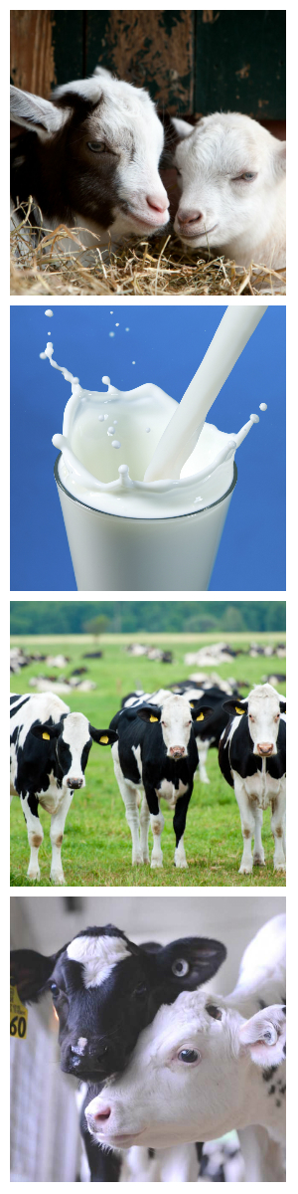
Spesifik Uygunluk Kriterleri
SÜT ÜRETEN TARIMSAL İŞLETMELER
HAYVAN TÜRÜ | MİNİMUM KAPASİTE | MAKSİMUM KAPASİTE | MİNİMUM UYGUN HARCAMA TUTARI | MAKSİMUM UYGUN HARCAMA TUTARI
Süt İneği | 10 baş | 120 baş | 5000 Avro | 500.000 Avro
Manda | 5 baş | 50 baş
Koyun/Keçi | 50 baş | 500 baş

Slide 13
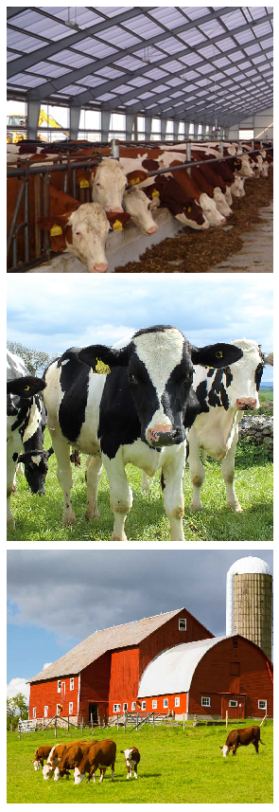
KIRMIZI ET ÜRETEN TARIMSAL İŞLETMELER
HAYVAN TÜRÜ | MİNİMUM KAPASİTE | MAKSİMUM KAPASİTE | MİNİMUM UYGUN HARCAMA TUTARI | MAKSİMUM UYGUN HARCAMA TUTARI
Sığır | 30 baş | 250 baş | 5000 Avro | 500.000 Avro
Manda | 10 baş | 50 baş
Koyun/Keçi | 100 baş | 500 baş

Slide 14
KANATLI ETİ ÜRETEN TARIMSAL İŞLETMELER
HAYVAN TÜRÜ | MİNİMUM KAPASİTE | MAKSİMUM KAPASİTE | MİNİMUM UYGUN HARCAMA TUTARI | MAKSİMUM UYGUN HARCAMA TUTARI
Broyler | 5000 | 50.000 | 5000 Avro | 250.000 Avro
Hindi | 1000 | 8000 | 5000 Avro | 250.000 Avro
Kaz | 350 | 3000 | 5000 Avro | 125.000 Avro
!!! Sadece MEVCUT İŞLETMELER başvurabilir !!!

Slide 15
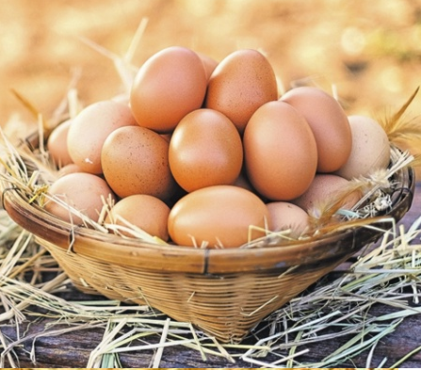
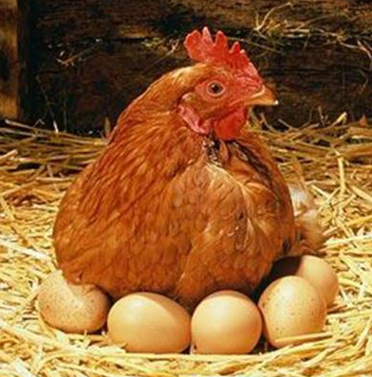
YUMURTA TAVUKÇULUĞU
HAYVAN TÜRÜ | MİNİMUM KAPASİTE | MAKSİMUM KAPASİTE | MİNİMUM UYGUN HARCAMA TUTARI | MAKSİMUM UYGUN HARCAMA TUTARI
Yumurta tavuğu | 20.000 | 100.000 | 5000 Avro | 500.000 Avro
! Yalnızca aktif, mevcut tarımsal işletmeler başvurabilir.

Slide 16

9. Çağrı Döneminde alt ve üst limitlerin belirlenmesinde Avro kuru
1 Avro = 7,2475 TL
olarak kullanılacaktır.

Slide 17
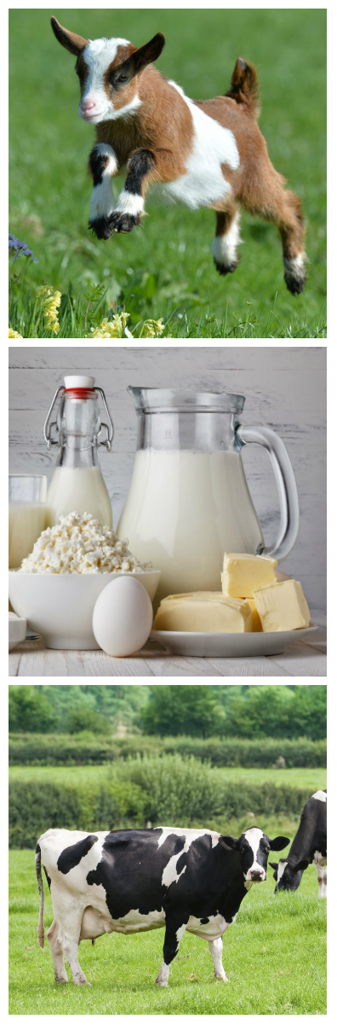
Destek Oranı
%55
Gerçek Kişi Başvurularında Kamu Katkısı:
%50
Tüzel Kişi Başvurularında Kamu Katkısı:
Üretici Örgütleri veya Üretici Örgütlerinin Hakim Ortak Olduğu Tüzel Kişi Başvurularında Kamu Katkısı
%60

Slide 18

Ek Yardım Oranları:
Başvuru Sahibi (Yalnızca gerçek kişiler ve üretici örgütleri için)
40 yaşın altında ise;
Başvuru dağlık alanda ise;
+%5
+%5

Slide 19



Faydalanıcılar,
Uygun harcamalar kapsamında yer alan herhangi hizmet ve/veya tedarik edilen mal ve/veya yapılan iş için KDV ve diğer vergilerden muaf tutulacaklardır.

Slide 20
Uygun Harcamalar
Makine – Ekipman alımı: Alt tedbire özel hazırlanmış Uygun Harcamalar Listesi’nde belirtilen her türlü malzeme, makine, ekipman, yazılım ve bilişim teknolojileri
Yapım işleri: Taşınmazların inşası, genişletilmesi veya modernizasyonu
Hizmet alımları (Genel harcamalar): Makine-ekipman alımı ve yapım işleri uygun harcamalar toplamının %12’sine karşılık gelen mimarlık, mühendislik, ÖTP hazırlığı ve diğer danışmanlık ücretleri ile 6000 Avroyu aşmayacak şekilde İş Planı hazırlığı
Görünürlük: Toplam uygun harcama tutarının maksimum %1’ine karşılık gelecek şekilde görünürlük panosu için yapılan harcamalar

Slide 21









Uygun Harcamalar
YAPIM İŞLERİ
Taşınmaz malların inşası yapımı,
iyileştirilmesi ve modernizasyonu
MAKİNE
EKİPMAN ALIMI
Bilgisayar yazılımı da dâhil olmak üzere yeni malzeme, araç gereç ve makinelerin alımı
Mimarlık, mühendislik ve diğer danışmanlık ücretleri (ÖTP Hazırlığı) ile fizibilite çalışmaları, lisans ve patent haklarının devralınmasına yönelik genel masraflar ve iş planı masrafları
HİZMET ALIMI
GÖRÜNÜRLÜK HARCAMALARI
AB ve Türkiye ortak hibe desteğini belirten tabela veya pano alımı

Slide 22

Elektrik İhtiyacını Karşılamaya Yönelik Yenilenebilir Enerji Yatırımları
Tüketim tesisinin kurulu gücünün %60’ını geçmemek koşulu ile, öztüketimi karşılamaya yönelik yenilenebilir enerji yatırımları uygun harcamalardır.
Yenilenebilir enerji sisteminin kurulumu için elektrik dağıtım şirketlerinden Bağlantı Anlaşması alınmalıdır.

Slide 23

Uygun Olmayan Harcamalar
Arazi ve mevcut binaların satın alınması
İkinci el makine ve ekipman alımı
Canlı hayvan alımı
Tüm vergiler
Kira giderleri
Motorlu taşıtlar
Sigorta, bakım ve amortisman giderleri
İşletme giderleri

Slide 24
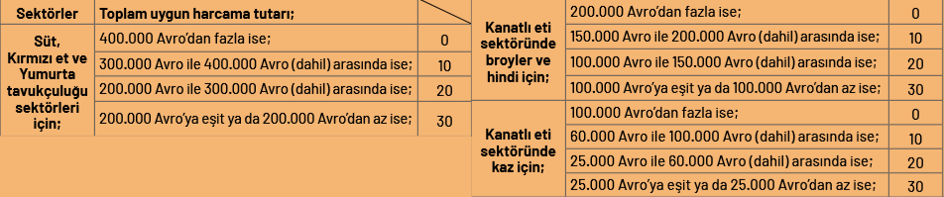
Ipard Programı Sıralama Kriterleri
NO | KRİTER | PUAN
1 | Uygun harcama tutarı; | 30
2 | Başvuru sahibi veya tüzel kişiliği temsil ve ilzama yetkili kişiler (tüzel kişilikler için) kadın ise | 10
3 | Başvuru mevcut aktif tarımsal işletmelerin modernizasyonunu kapsıyor ise | 20
4 | Başvuru sahibi yatırım uygulama alanının sahibi ise | 10
5 | Başvuru sahibinin IPARD kapsamında imzalanmış bir sözleşmesi yok ise | 10
6 | Başvuru sahibi gerçek kişi ya da üretici örgütü veya üretici örgütünün hakim ortak (ortaklık payının %50’den fazla) olduğu bir tüzel kişilik ise | 20
TOPLAM |  | 100

Slide 25

! Projenin, Ipard sıralama kriterlerinden en az 30 puan alamaması durumunda ret prosedürü başlatılacaktır.

Slide 26


İşletmeler, yatırım sonunda
ÇEVRE KORUMA ve HAYVAN REFAHI konularında Ulusal minimum standartları ve AB standartlarını karşılamalıdır.

Slide 27
Çiftlik Faaliyetlerinin Çeşitlendirilmesi ve İş Geliştirme (302)
Kırsal Turizm ve Rekreasyonel Faaliyetler
Arıcılık ve Arı Ürünleri
Bitkisel Üretimin Çeşitlendirilmesi
Zanaatkarlık ve Katma Değerli Ürünler
Yenilenebilir Enerji
Su Ürünleri Yetiştiriciliği
Makine Parkları

Slide 28







DESTEK BİLGİSİ
Uygun Harcama Tutarı Minimum 5.000 Avro,
Maksimum 500.000 Avro
%35 Faydalanıcı Katkısı
%65 Kamu Katkısı

Slide 29
Bitkisel Üretimin Çeşitlendirilmesi, Bitkisel Ürünlerinin İşlenmesi ve Paketlenmesi
Açık arazi büyüklüğü en fazla 4 hektar
Sera için en fazla 2 hektar
Mantar ve misel üretimi için en fazla 2 hektar
Süs Bitkileri ve Çiçek Soğanı
Tıbbi ve Aromatik Bitkiler
Mantar ve Misel
Fide ve Fidan

Slide 30
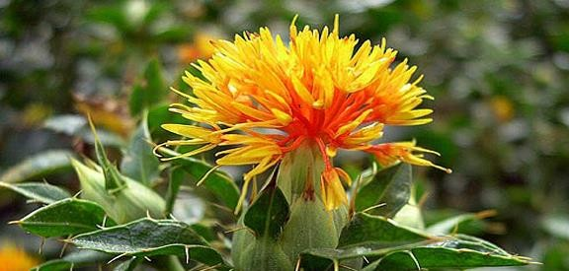
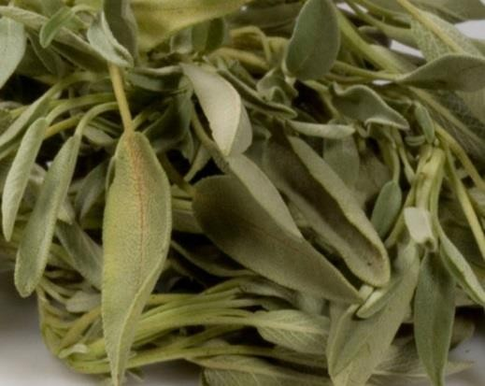
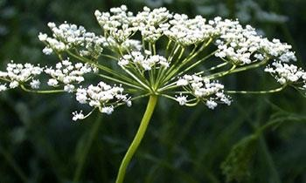
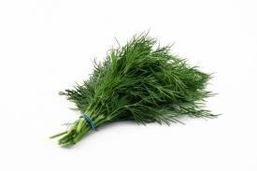
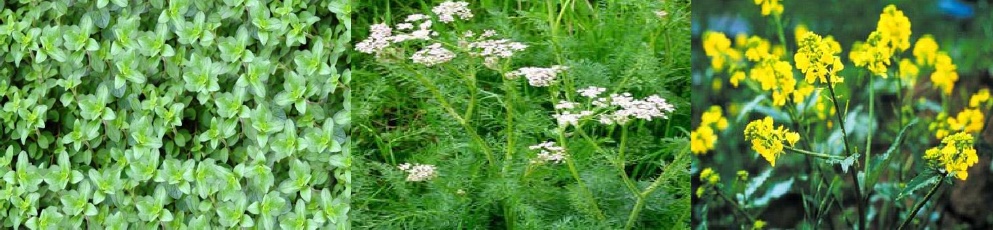
Tıbbi ve Aromatik Bitkiler
Adaçayı | Çemen | Ebegümeci | Hardal | Kekik
Anason | Çörekotu | Ekinezya | Haşhaş | Kırmızı biber
Aspir | Dağçayı | Fesleğen | Isırgan otu | Kimyon
Biberiye | Dereotu | Gül soğanı | Kapari | Kişniş
Kuşburnu | Meyan kökü | Safran | Şerbetçi otu | Yağ gülü
Lavanta | Nane | Salep | Zencefil | Hünnap
Maydanoz | Öksürük otu | Sarımsak | Zerdeçal | Defne
Mayıs papatyası | Rezene | Sumak | Hardal | Ihlamur

Slide 31
Arıcılık ve Arı Ürünlerinin Üretilmesi, İşlenmesi ve Paketlenmesi
Bal ve Diğer Arıcılık Ürünleri
Bal ve Diğer Arıcılık Ürünlerinin İşlenmesi ve Paketlenmesi
Kovan sayısı
En az 30,
en fazla 500 kovan ile sınırlı

Slide 32
Zanaatkarlık ve Katma Değerli Ürünler
Zanaatkarlık
Katma Değerli Ürünler
! Yalnızca mikro işletmeler destek kapsamındadır.
MİKRO / KÜÇÜK ÖLÇEKLİ İŞLETME
Et İşleme
Kapasite en fazla
0,5 ton/gün
Süt İşleme
Kapasite en fazla
10 ton/gün
  Küçük İşletme; 50 kişiden daha az çalışana sahip ve 25 milyon TL’den daha az yıllık ciroya sahip işletmeler
  Mikro İşletme; 10 kişiden daha az çalışana sahip ve 3 milyon TL’den daha az yıllık ciroya sahip işletmeler

Slide 33
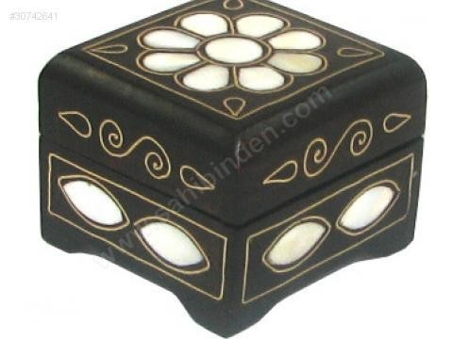
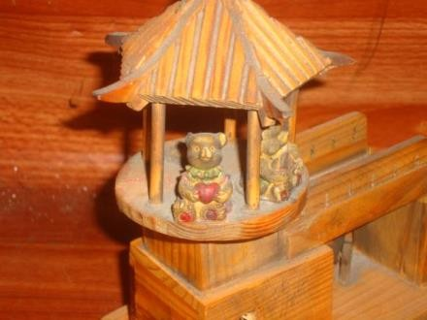
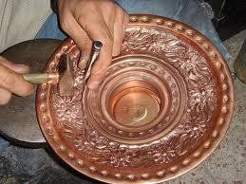
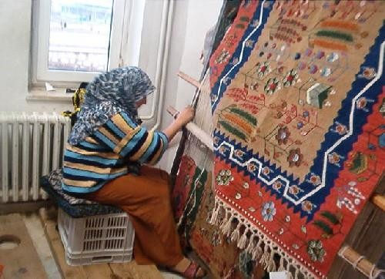
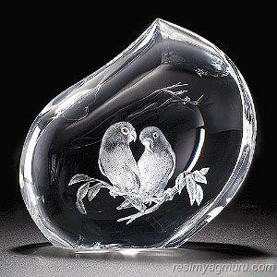
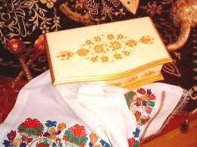
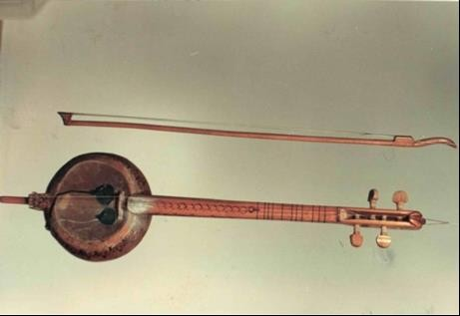
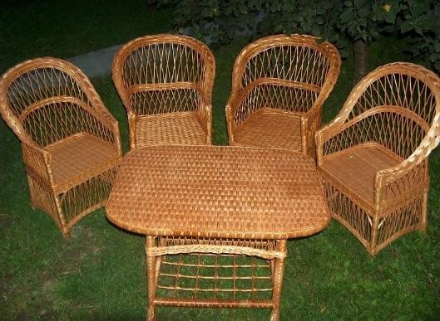
Zanaatkarlık ve Katma Değerli Ürünler
Zanaatkarlık
Ağaç işleri, Altın İşlemeciliği, Bakır İşlemeciliği, Cam İşlemeciliği, Seramik Üretimi, Çömlekçilik, Çinicilik, Dokumacılık, Gümüş İşlemeciliği, Hasırcılık, Oya örücülüğü , Sepet Örücülüğü, Müzik Aleti Yapımcılığı, Keçecilik, Kilimcilik, Halıcılık, Semer Yapımcılığı, Taş İşlemeciliği, Süs Taşları İşçiliği , Sedef İşlemeciliği.
! Yalnızca mikro işletmeler destek kapsamındadır.

Slide 34
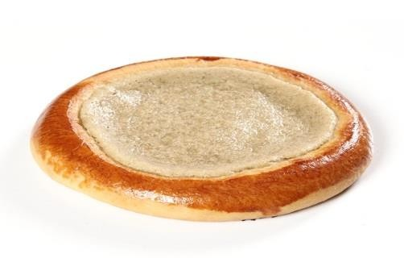
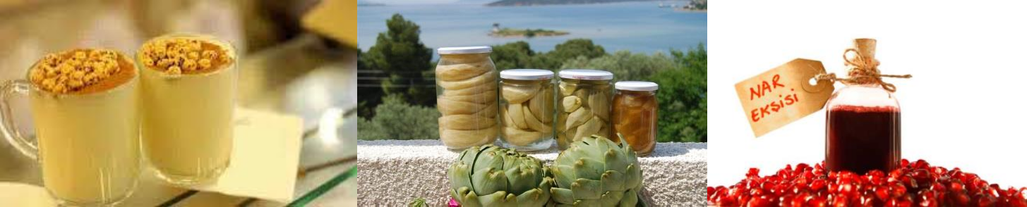
Zanaatkarlık ve Katma Değerli Ürünler
Katma Değerli Ürünler
Gıda Ürünleri | Et işleme (en fazla 0,5 ton/gün işleme kapasitesi) ve süt işleme(en fazla 10 ton/gün işleme kapasitesi) , Meyve ve Sebze İşleme (Biber Salçası, Püre, Pekmez, Marmelat, Reçel, Pestil, Turşu, Meyve ve Sebze Suları, Konserve, Sirke, Közleme, Salamura, Ekşiler, Ezme), Sofralık Zeytin ve Zeytin Mamulleri ,Kurutulmuş Meyve ve Sebzelerin İmalatı, Boza, Salep, Bakliyat (İşleme ve Paketleme), Mısır Kurutma ,Yerel Yiyecek (Yemek, Börek, Tatlı, Şekerlemeler, Unlu Mamuller), Baharatlar ,Kaya Tuzu ,Bitki Çayları ve Aromatik Kahveler, Pamuk Yağı, Defne Yağı, Susam Yağı, Soslar, Kemik suyu
Gıda Olmayan Ürünler | Sabun Gülsuyu Pelet (biyo-yakıt) ve Briket (biyo-yakıt) Prina
! Yalnızca mikro işletmeler destek kapsamındadır.

Slide 35
Kırsal Turizm ve Rekreasyon Faaliyetleri
Konaklama Tesisleri
Yeme İçme Tesisleri
Rekreasyon Tesisleri
En fazla 25 oda kapasiteli
Tesisler destek kapsamındadır.

Slide 36
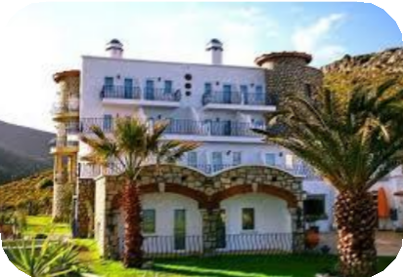
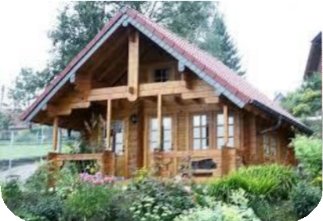
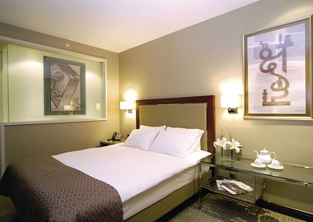
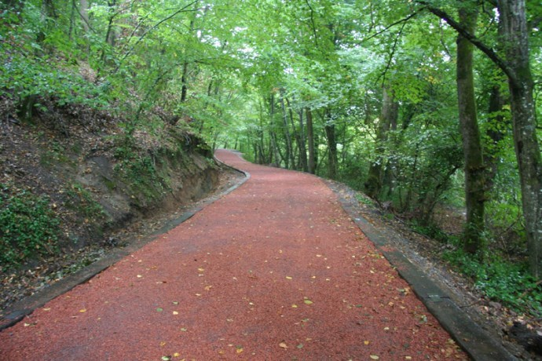
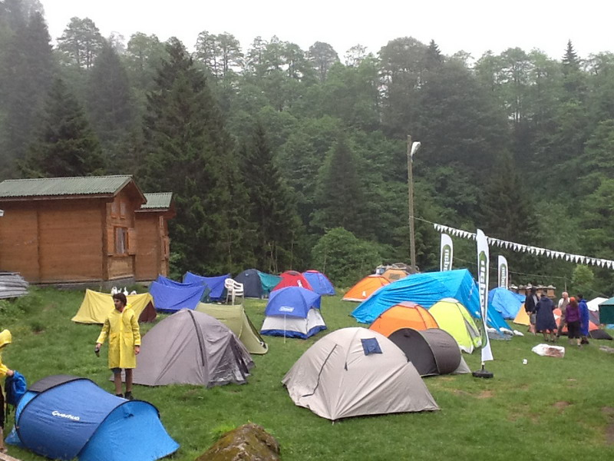
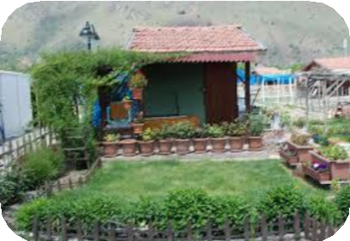
Kırsal Turizm ve Rekreasyon Faaliyetleri
KONAKLAMA
TESİSİ
BUNGALOV EVLER
BUTİK OTEL
YÜRÜYÜŞ-KOŞU-BİSİKLET PARKURLARI
KAMP ALANLARI
HOBİ BAHÇESİ

Slide 37
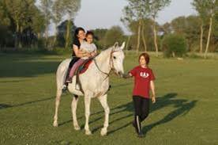
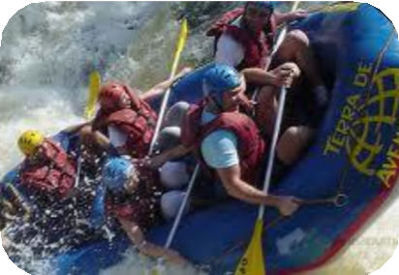
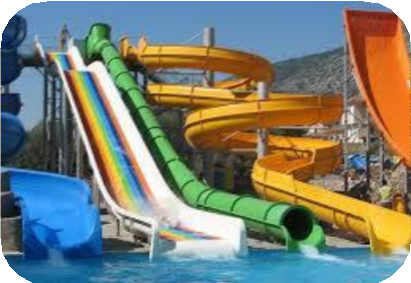
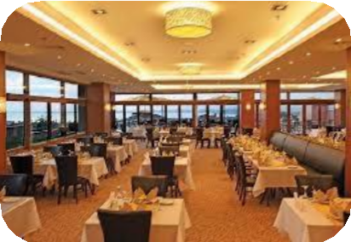
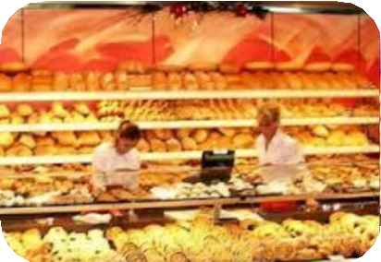
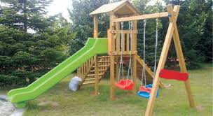
Kırsal Turizm ve Rekreasyon Faaliyetleri
AT BİNİCİLİĞİ
RAFTİNG
YÜZME
HAVUZU
CAFE - RESTAURANT
FIRIN
OYUN PARKI

Slide 38
Su Ürünleri Yetiştiriciliği
Kültür Balıkçılığı
Restoran
Satış Noktası
Kapasite en az 10,
En fazla 200 ton/yıl
Desteklenecek türler şunlardır: *Alabalık, *Sazan, *Yayın balığı, *Kerevit, *Kurbağa, *Algler, *Sudak, *Tatlı su levreği, *Turna, *Tilapya, *Mersin balığı, Avrupa yılan balığı, *Gelin balığı (karabalık) (Clarias Lazera) , Amerikan Yayın Balığı (Ictalurus Sp.)

Slide 39
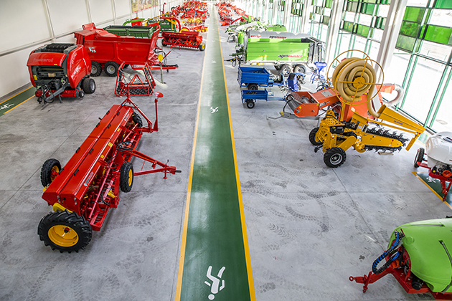
Makine Parkları
Makine Parkları;
yerel tarım sektörünün ortak ihtiyaçlarına hizmet edecektir
! Yalnızca Üretici Örgütleri başvurabilir.
Bu faaliyet kapsamındaki yatırımların, başvuru sahibinin statüsüne bakılmaksızın KIRSAL ALANDA olması gerekmektedir.
Makine ve ekipmanın saklanması için binaların inşası, yenilenmesi veya genişletilmesi,
Tarımsal makine, alet ve ekipmanların alımı,
Kendi tüketimi için yenilenebilir enerji üretimi amacıyla makine/ekipman alımı ve inşaat işleri
1163 sayılı Kooperatifler Kanunu,
1581 Sayılı Tarım Kredi Kooperatifleri Kanunu,
5200 sayılı Tarımsal Üretici Birlikleri Kanunu,
4572 sayılı Tarım Satış Kooperatifleri ve Birlikleri Kanununda verilen tanımlara uymak zorundadır.

Slide 40
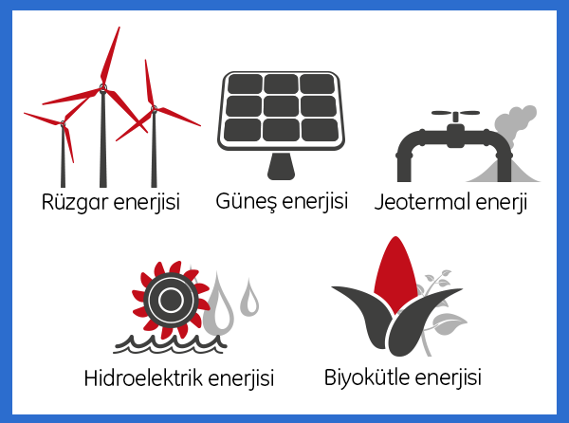
Yenilenebilir Enerji Tesisleri
*Elektrik ve ısı üretimi amacı ile her türlü yenilenebilir enerji faaliyetleri(hidro elektrik hariç) uygundur.
Fotovoltik güneş enerji sistemleri
Konsantre güneş enerji sistemleri
Rüzgar Enerji sistemleri
Jeotermal, biyokütle, mikrojenarasyon(eletrik ve ısı üretimi için)
*5 MW kapasiteye kadar olan yenilenebilir enerji yatırımları (mikrojenarasyon yatırımları için 100kW’ye kadar) desteklenecektir.
Yenilenebilir enerji tesislerinin inşası,
Yenilenebilir enerji tesislerinin sabit makine-ekipmanı,
Trafo, enerji nakil hatları, devre kesici vb. olmak üzere elektrik şebeke bağlantıları için yapılacak harcamalar,
Tesisler için gerekli bilgi teknolojisi donanımı ve yazılımı.

Slide 41

IPARD PROGRAMI SIRALAMA KRİTERLERİ
Genel Seçim Kriterleri | Puanlar
Başvuru Sahibi (gerçek kişi ise kendisi tüzel kişi ise temsil ilzama yetkili kişisi) 40 yaşının altındaysa | 15
Yatırımın uygulama alanı dağlık alan veya orman köyünde ise | 10
Yatırım bir kadın girişimci tarafından gerçekleştirilmekteyse | 15
Başvuru Sahibinin, ekonomik faaliyet alanında bir mesleki sertifikası, diploması veya 3 yıl deneyimi bulunuyorsa | 15
Yatırım, kabul edilmiş bir Yerel Kalkınma Stratejisine dayanıyor ve bu strateji üzerine inşa edilmişse | 10
Başvuru Sahibinin IPARD kapsamında imzalanmış bir sözleşmesi yok ise | 20
Başvuru Sahibi gerçek kişi veya üretici örgütü ise | 15

Slide 42
IPARD PROGRAMI SIRALAMA KRİTERLERİ
KURUMSAL SÜREÇ
BAŞVURU SAHİBİ
İZLEME SÜRECİ BAŞLAR ( 5 YIL )
BAŞVURU
PAKETİ
MERKEZ
İK
✓ÖRNEKLEME + İKİNCİL KONTROLLER
✓TAHAKKUK
✓ÖDEME
✓MUHASEBE
✓BAŞVURU KAYIT
✓İDARİ ve UYGUNLUK KONTROLLERİ
✓YERİNDE KONTROL (Sözleşme Öncesi)
İK
MERKEZ
✓ÖDEME TALEBİ KAYIT
✓BELGE ve FATURA KONTROLÜ
✓YERİNDE KONTROL (Ödeme Öncesi)
✓ÖRNEKLEME + İKİNCİL KONTROLLER
✓İŞ PLANI MALİ ANALİZİ
✓SIRALAMA SEÇİM (PDSK)
ÖDEME TALEP
PAKETİ
İK
✓SÖZLEŞME
FAYDALANICI PROJEYİ GERÇEKLEŞTİRİR

Slide 43
  BAŞVURU – ÖDEME - İZLEME DÖNEMİ
PROJE BAŞVURU ve ÖDEME SÜREÇLERİ
BAŞVURU ÇAĞRI İLANI
İLLERE BAŞVURU
İDARİ VE UYGUNLUK KONTROLLERİ
İŞ PLANI ANALİZİ
SÖZLEŞME
YATIRIM
ÖDEME
TKDK’ya sunulan projelerin sözleşme imzalama süreci başvuru teslim tarihinden itibaren 4-6 ay sürmektedir.
Bu süreç, projenin il koordinatörlüklerinde incelenmesi, eksik evrak, yerinde kontrol, merkezde iş planı analizi, örnekleme ve nihai sıralama ve proje onay işlemlerini kapsamaktadır.
Nihai sıralama uygun başvurulardan IPARD programında yer alan kriterlere göre 100 puan üzerinden yapılmaktadır.
TKDK mevzuatı gereği Merkezde belirlenen nihai projeler Proje Değerlendirme ve Seçim Komisyonuna sunulmakta ve onaylanmaktadır.
IPARD HİBELERİNDEN FAYDALANAN İŞLETMELER 5 YIL BOYUNCA FAALİYETİNİ SÜRDÜRMEK ZORUNDADIR.

Slide 44
IPARD PROGRAMI SIRALAMA KRİTERLERİ
KADIN VE GENÇLER POZİTİF AYRIMCILIK
TKDK kadın ve genç yatırımcılara pozitif ayrımcılık yapmaktadır.
IPARD kapsamında desteklenen her iki projeden birisi gençler veya kadın üreticilerimize aittir.
KADIN YATIRIMCILARDA;
  Başvuru sahibi kadın ise IPARD puan sıralamasında ilave puan vererek o projenin öne çıkmasını sağlıyoruz. (şirketlerde ise yasal temsilcisinin kadın olması durumunda).
      Hayvancılık yatırımları için ek 10 puan,
      İşleme ve pazarlama yatırımları için ek 5 puan,
      Çiftlik faaliyetleri kapsamındaki yatırımlarda ek 15 puan verilmektedir.
GENÇLER İSE;
  40 yaşının altındaki genç yatırımcılara et ve süt sektörlerinde aldığı hibeye ilave %5 hibe daha veriyoruz.
  Çiftlik faaliyetleri tedbiri kapsamında, 40 yaşın altındaysa sıralama kriterlerinden ek 15 puan verilerek sıralamada öncelik tanınmaktadır.

Slide 45



IPARD PROGRAMI SIRALAMA KRİTERLERİ
İLETİŞİM
IPARD PROGRAMI VE BAŞVURULAR HAKKINDA DETAYLI BİLGİ İÇİN;
İnternet sitemizi ziyaret edebilir,
www.tkdk.gov.tr
Çağrı merkezimizi arayabilir,
444 8 535 - 444 TKDK
İl Koordinatörlüğümüzü arayabilir,
(0324) 326 27 27
Mersin İl Koordinatörlüğü’ne şahsen başvurabilirsiniz.

Slide 46

TEŞEKKÜRLER

